Slide 1




KHỞI ĐỘNG

Slide 2


Vì mải ham chơi nên mình bị lạc mất mẹ rồi. Các bạn hãy giúp mình vượt qua thử thách để mình gặp được mẹ nhé!

Slide 3
Nêu dấu hiệu nhận biết hình chữ nhật?
Trả lời: Hình chữ nhật có 4 đỉnh, 4 cạnh và 4 góc vuông. Hai cạnh dài bằng nhau, hai cạnh ngắn bằng nhau

Slide 4
Nêu dấu hiệu nhận biết hình vuông?
Hình vuông có 4 đỉnh, 4 góc vuông và 4 cạnh bằng nhau

Slide 5


Ôi, mẹ Voi của mình đây rồi!

Slide 6






TOÁN

Slide 7




YÊU CẦU CẦN ĐẠT
Nhận biết được các yếu tố cơ bàn của khối lập phương, khối hộp chữ nhật là đỉnh, mặt, cạnh
- Đếm được số đỉnh, mặt, cạnh của khối lập phương, khối hộp chữ nhật
- Nêu các đồ vật có hình khối lập phương, khối hộp chữ nhật.

Slide 8


Slide 9
Quan sát khối lập phương, khối hộp chữ nhật ( GV đưa các hộp giấy hình dạng đó cho HS quan sát)
Thảo luận nhóm 4
Số lượng đỉnh
2. Số lượng cạnh
3. Số lượng bề mặt và mỗi mặt phẳng đó là hình gì?

Slide 10
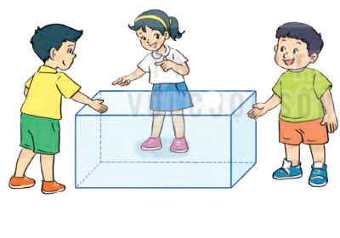
Quan sát, chỉ và nêu mặt, đỉnh, cạnh của khối lập phương, hộp chữ nhật
Đây là một đỉnh
Đây là một cạnh
Đây là một mặt
Khối hộp chữ nhật

Slide 11

Khối hộp chữ nhật có mấy đỉnh?
Khối hộp chữ nhật có mấy mặt?
Các mặt của khối hộp chữ nhật là hình gì?
Khối hộp chữ nhật
Khối hộp chữ nhật có mấy cạnh?
Làm việc nhóm 2

Slide 12
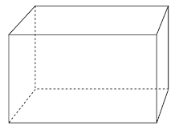
Khối hộp chữ nhật có 8 đỉnh, 6 mặt và 12 cạnh
Các mặt của khối hộp chữ nhật đều là hình chữ nhật.

Slide 13
Thực hành tìm cạnh, đỉnh, mặt của khối lập phương

Slide 14
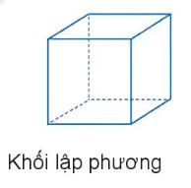
Khối lập phương có mấy đỉnh?
Khối lập phương có mấy mặt?
Các mặt của khối lập phương là hình gì?
Khối lập phương có mấy cạnh?
Làm việc nhóm 2

Slide 15
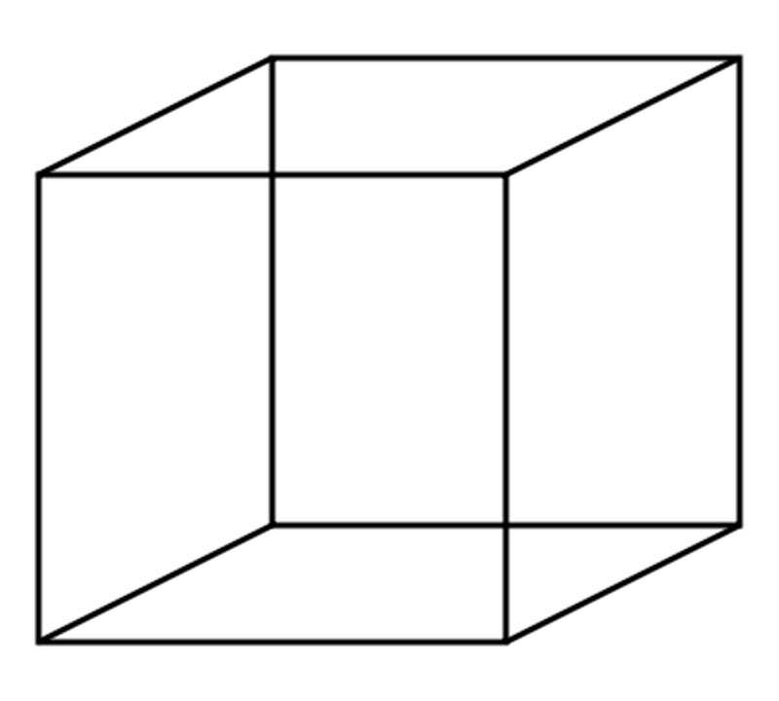
Khối lập phương đều có 8 đỉnh, 6 mặt và 12 cạnh.
Khối lập phương có mặt đều là hình vuông.

Slide 16
Nêu điểm giống và khác nhau giữa khối lập phương và khối hộp chữ nhật?

Slide 17
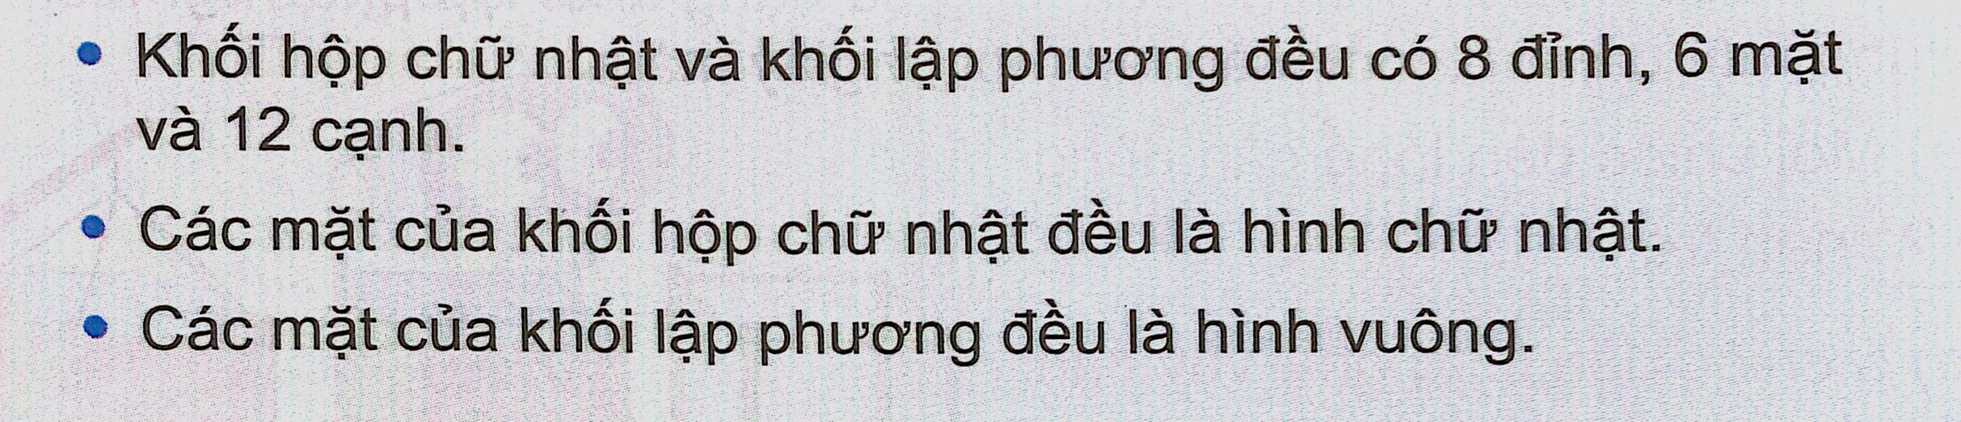

Slide 18
Hoạt động

Slide 19
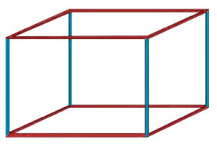
1
Một chiếc khung sắt dạng khối hộp chữ nhật có các cạnh được sơn màu như hình vẽ.
a.Có mấy cạnh tô màu xanh?
4 cạnh
b/ Chọn câu trả lời đúng:
Người ta lắp một tấm gỗ vừa khít mặt trước của khung sắt đó, Miếng gỗ cần lắp có dạng hình gì?
A. Hình tròn. B. Hình tam giác. C. Hình chữ nhật

Slide 20
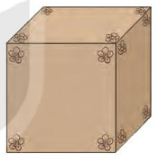
2
Số
Ở gần mỗi đỉnh của một chiếc hộp gỗ dạng khối lập phương, bác Hà chạm ba bông hoa (như hình vẽ). Bác Hà đã chạm tất cả…?... bông hoa.
24
Chiếc hộp gỗ có dạng khối lập phương: gồm 8 đỉnh
Mỗi đỉnh có: 3 bông hoa
Bác Hà đã chạm tất cả:
3 x 8= 24 bông hoa

Slide 21


Trang 64
Notes:
Tác giả bộ ppt Toán + Tiếng Việt các lớp 1, 2, 3: Phan Thị Linh – Đà Nẵng
Sđt lh: 0916.604.268
+ Zalo: 0916.604.268
+ Facebook cá nhân: https://www.facebook.com/nhilinh.phan/
+ Nhóm chia sẻ tài liệu: https://www.facebook.com/groups/443096903751589
Hãy liên hệ chính chủ sản phẩm để được hỗ trợ và đồng hành trong suốt năm học nhé!

Slide 22
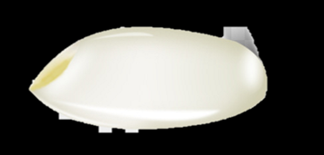

1
Con kiến bò theo đường màu cam trên chiếc khung nhôm dạng khối hộp chữ nhật để đến chỗ hạt gạo (như hình vẽ). Hỏi con kiến cần bò qua mấy cạnh?
Con kiến cần bò qua 3 cạnh.
Notes:
GV cần cho HS thấy được số cần tìm ở đây là thành phần nào trong phép trừ để HS áp dụng lí thuyết hợp lí
Tác giả bộ ppt Toán + Tiếng Việt các lớp 1, 2, 3: Phan Thị Linh – Đà Nẵng
Sđt lh: 0916.604.268
+ Zalo: 0916.604.268
+ Facebook cá nhân: https://www.facebook.com/nhilinh.phan/
+ Nhóm chia sẻ tài liệu: https://www.facebook.com/groups/443096903751589
Hãy liên hệ chính chủ sản phẩm để được hỗ trợ và đồng hành trong suốt năm học nhé!

Slide 23
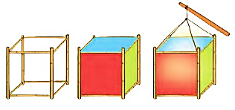
2
Chú Ba làm những chiếc đèn lồng có dạng khối lập phương. Mỗi cạnh dùng một nan tre, mỗi mặt dán một tờ giấy màu.
a) Mỗi chiếc đèn lồng cần dùng nan tre.
12
?
b) 5 chiếc đèn lồng như vậy cần dùng tờ giấy màu.
30
?
Notes:
Tác giả bộ ppt Toán + Tiếng Việt các lớp 1, 2, 3: Phan Thị Linh – Đà Nẵng
Sđt lh: 0916.604.268
+ Zalo: 0916.604.268
+ Facebook cá nhân: https://www.facebook.com/nhilinh.phan/
+ Nhóm chia sẻ tài liệu: https://www.facebook.com/groups/443096903751589
Hãy liên hệ chính chủ sản phẩm để được hỗ trợ và đồng hành trong suốt năm học nhé!

Slide 24

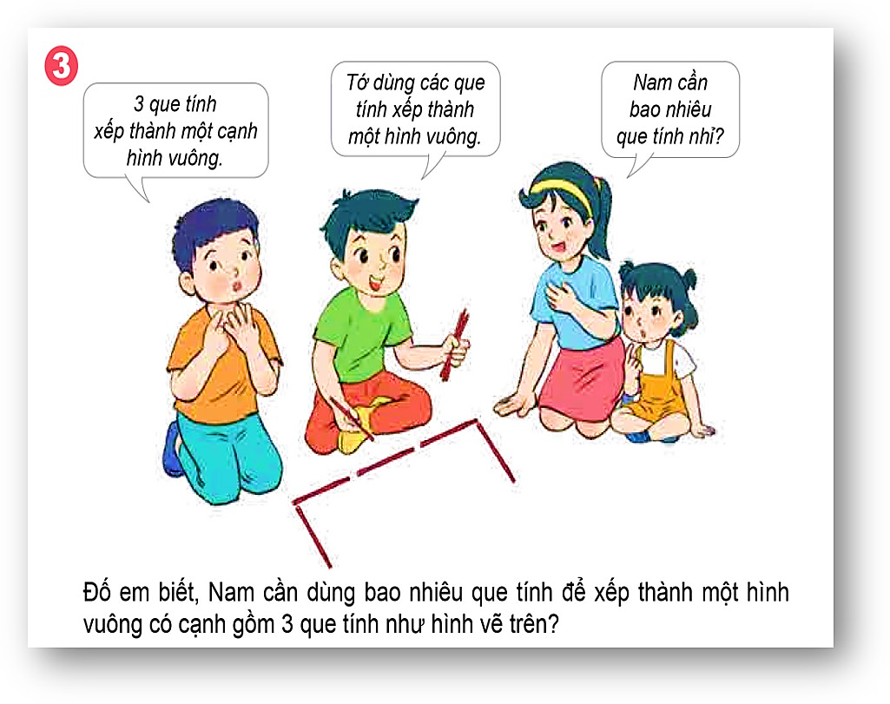
- Tìm các đồ vật có hình khối lập phương, khối hộp chữ nhật?
Notes:
Tác giả bộ ppt Toán + Tiếng Việt các lớp 1, 2, 3: Phan Thị Linh – Đà Nẵng
Sđt lh: 0916.604.268
+ Zalo: 0916.604.268
+ Facebook cá nhân: https://www.facebook.com/nhilinh.phan/
+ Nhóm chia sẻ tài liệu: https://www.facebook.com/groups/443096903751589
Hãy liên hệ chính chủ sản phẩm để được hỗ trợ và đồng hành trong suốt năm học nhé!

Slide 25



TẠM BIỆT VÀ
HẸN GẶP LẠI

